Slide 1
ПСИХОЛОГИЯЛЫҚ АТМОСФЕРА ОРНАТУ
«Менен бір мотивациялық сөз» әдісі бойынша жағымды психологиялық ахуал орнатады
« Стикер түстері» бойынша топтарға бірігеді.

Slide 2

Үй тапсырмасы
Цифрлық платформа арқылы өткен тақырыпты қайталау
Өсімдіктердің өсуі мен дамуын реттеуші
https://wordwall.net/resource/71533666

Slide 3
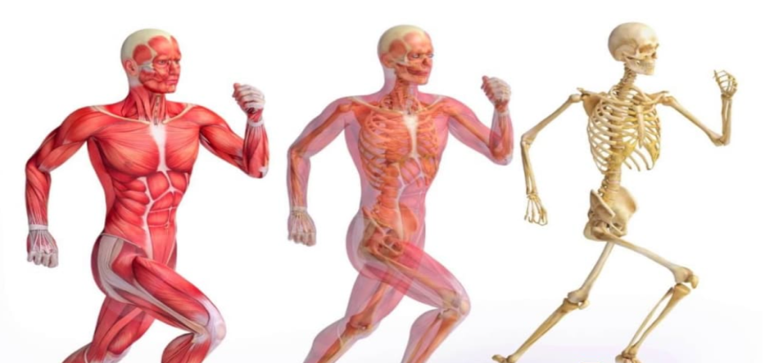
« Стоп кадр» тәсілі

Slide 4
САБАҚТЫҢ ТАҚЫРЫБЫ:
Бұлшық еттің жұмысы.
Зертханалық жұмыс
№7 «Статикалық және динамикалық жұмыс кезіндегі қажу үдерісін зерттеу»
ПӘНІ:БИОЛОГИЯ
СЫНЫБЫ: 9

Slide 5
ОҚУ МАҚСАТЫ:
9.1.6.1- қол бұлшық еттерінің максималды жұмыс күшін және күшке төзімділігін зерттеу;
9.1.6.2 -бұлшық еттің жұмысына оның жиырылу жиілігіне тәуелділігін зерттеу:
САБАҚТЫҢ МАҚСАТЫ:
қол бұлшық еттерінің максимальды бұлшық ет күшін және күшке төзімділігін зерттеу;
бұлшық еттің жиырылу жиілігіне бұлшықет жұмысының тәуелділігін зерттеу;
оң қол мен сол қолдың күшін салыстыру;
Құзыреттілік: азаматтық борыш және парасаттылық
Заң және тәртіп:
құқықтық жүйе мен адам құқығы негіздерін білу;
тәртіп пен әділдік, нормалар мен ережелерді сақтау қажеттілігін түсіну;
қоғамды қорғау мен қауіпсіздікті қамтамасыз етудегі заң мен тәртіптің маңыздылығын білу;

Slide 6

Зертханалық жұмыс №7
«Статикалық және динамикалық жұмыс кезіндегі қажу үдерісін зерттеу»

Slide 7
1-тапсырма
Негізгі бұлшық еттердің жұмысын бақылау үшін төмендегі тапсырманы орындаңыздар.
1.Отырған күйі сол жақ жауырынның астыңғы бұрышын табыңыздар.Сол қолды көлденең деңгейге дейінгі жаққа апарыңыздар.Жаурын жылжи ма?
2.Қол қозғалысын жоғары тік орынға дейін апарыңыздар. Жаурын жылжи ма?
3.Қолды сол жақ бұғанаға қойып, қимылды жалғастырыңыздар.қандай жағдайда бұғана жылжиды?
4. Қолды қимылдатуға иық белдеуінің рөліне қортынды жасаңыздар

Slide 8
2-тапсырма
Зертханалық жұмыс
Құрал-жабдықтар: секундомер, массасы 1,5 және 3кг болатын жүк, білезіктің күшін өлшеуіш.
Жұмыс барысы:
1-тәжірибе. Статикалық жұмыс кезінде қажу.
2-тәжірибе.Динамимкалық жұмыс кезіндегі қажу.
Екі тәжірибенің нәтижесін кестені дәптерге сызып толтырыңыздар
Жұмыстың қортындысы
Сұрақтарға жауап бере отырып жұмысты қорытындылаңыздар.
1.Жаттығуды жасаудың әрбір кезеңінде бұлшықеттеріңде қандай өзгерістер болды?
2.Жаттығудың соңғы кезеңінде сенің қолың мен саусақтарың нені сезді?
3.Алынған нәтижелерің доминантты және доминантты емес қолдарың үшін бірдей болды ма? Себебін түсіндіріңізде

Slide 9
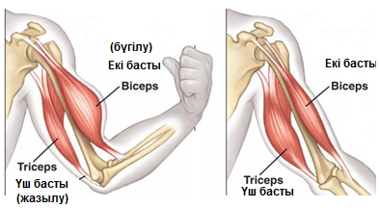
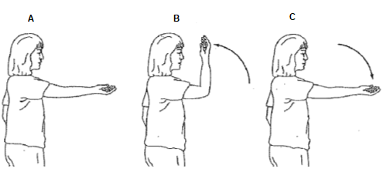
3-тапсырма
Суретті мұқият қарап шығып сұрақтарға жауап бер
а (і) Қолыңды жазып-бүгу үшін, екібасты (бицепс) және үшбасты(трицепс) бұлшықеттер қалай бірлесіп жұмыс істейтіндігін түсіндір

Slide 10
а (іі) Бос жерлерді толтыру үшін жиырылу және босаңсу деген терминдерді пайдалан.
Егер қол бүгілсе, онда екібасты бұлшықет_____________
Үшбасты бұлшықет______________________.
Егер қол жазылса, онда екібасты __________
Үшбасты бұлшықет __________________________.
в(і) Осы жаттығуды орындаған кезде бұлшықеттің қай түрі жұмыс жасады?
в(іі). Антагонистер және синергистер бұлшықеттердің айырмашылығы неде?

Slide 11
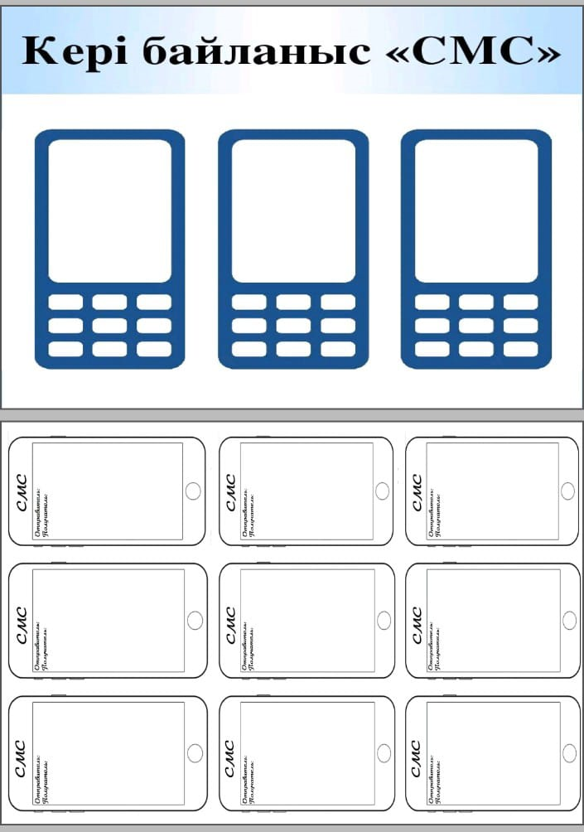

Slide 12

§28 оку

